Slide 1
Φυσιολογία της άσκησης
Αυξέντιος Κεκελέκης
PT-MSc Sport and Exercise Medicine

Slide 2
Respiratory regulation during exercise

Slide 3
Βασικές έννοιες
Το καρδιαγγειακό και αναπνευστικό σύστημα έχουν ως βασικό στόχο την μεταφορά οξυγόνου στους ιστούς και την απομάκρυνση του διοξειδίου του άνθρακα.
Εξωτερική Αναπνοή
Εσωτερική Αναπνοή
Πνευμονικός αερισμός (αναπνοή). Μεταφορά αέρα προς και από τον πνεύμονα
Πνευμονική διάχυση. Ανταλλαγή οξυγόνου και διοξειδίου του άνθρακα μεταξύ πνεύμονα και αίματος
Μεταφορά οξυγόνου και διοξειδίου του άνθρακα μέσω του αίματος
Τριχοειδική ανταλλαγή αερίων

Slide 4
Αναπνοή
Βασικός στόχος της αναπνοής είναι να διατηρηθούν τα κατάλληλα επίπεδα των αερίων στο αίμα και στους ιστούς καθώς και το κατάλληλο pH για την κανονική κυτταρική λειτουργία.

Slide 5
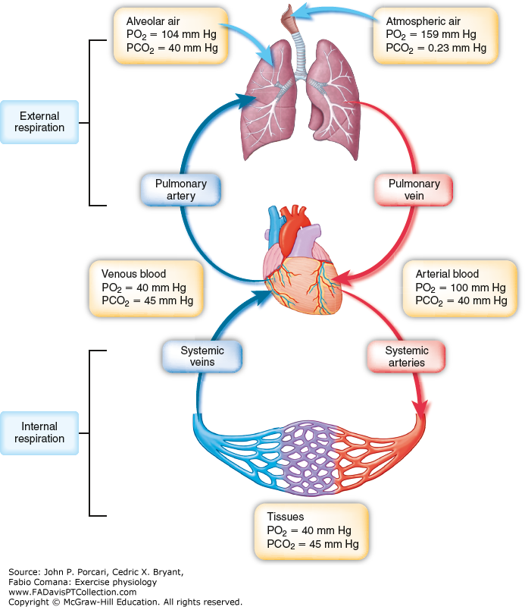
Εσωτερική και εξωτερική αναπνοή

Slide 6
Πνευμονικός αερισμός
Αναπνοή. Είσοδος και έξοδος αέρα στους πνεύμονες. Εισπνοή και εκπνοή.
Εισπνοή. Ενεργός διαδικασία ( διάφραγμα και εξ. Μεσοπλεύριοι ). Αύξηση διάστασης θωρακικού κλωβού. Μείωση πίεσης στον πνεύμονα και είσοδος αέρα
Εκπνοή. Κανονική εκπνοή. Παθητική διαδικασία. Χαλάρωση των εισπνευστικών μυών, επανέρχεται ο θωρακικός κλωβός σε φυσιολογικές διαστάσεις. Αύξηση της πίεσης μέσα στον πνεύμονα και έξοδος αέρα.
Βίαιη εκπνοή. Ενεργός διαδικασία. Συμμετέχουν μυϊκές ομάδες του κορμού

Slide 7
Πνευμονική διάχυση
Αναπλήρωση οξυγόνου στο αίμα για να τροφοδοτήσει τους ιστούς
Απομάκρυνση διοξειδίου του άνθρακα από το επιστρεφόμενο φλεβικό αίμα.
Η έκταση της ανταλλαγής αερίων εξαρτάται πρωτίστως από την μερική πίεση κάθε αερίου. ( διαλυτότητα και θερμοκρασία είναι εξίσου σημαντικές παράμετροι).
Τα αέρια κινούνται από μια περιοχή υψηλότερης πίεσης προς μια χαμηλότερης πίεσης
Κατά την άσκηση η ικανότητα διάχυσης οξυγόνου αυξάνεται λόγω αυξημένων αναγκών σε οξυγόνο, άρα η ανταλλαγή διευκολύνεται.
Η κλίση πίεσης (διαφορά στην τιμή) για την ανταλλαγή CO₂ είναι μικρότερη απ’ ότι για την ανταλλαγή O₂. Ο συντελεστής διάχυσης του CO₂ είναι 20 φορές μεγαλύτερος από αυτόν του O₂. Οπότε το CO₂ διασχίζει την μεμβράνη εύκολα

Slide 8
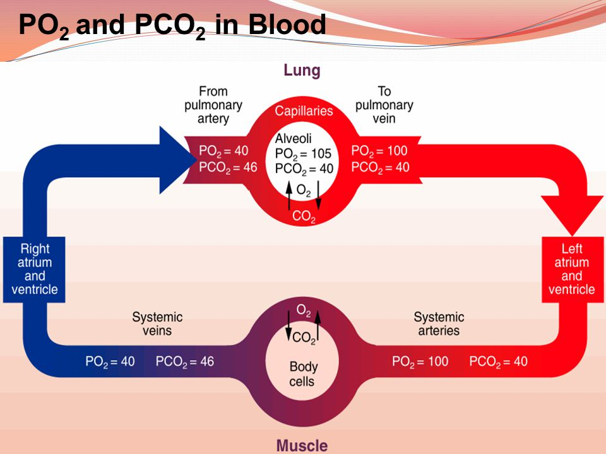
Πνευμονική διάχυση

Slide 9
Μεταφορά οξυγόνου
Ανάγκες σε Ο₂ σε ηρεμία 250ml O₂/min
1 μόριο αιμοσφαιρίνης μεταφέρει 4 μόρια οξυγόνου
Οξυαιμοσφαιρίνη (συνδεδεμένη με Ο₂)
Δεοξυαιμοσφαιρίνη (μη συνδεδεμένη με Ο₂)
Το Ο₂ μεταφέρεται στο αίμα
98% δεσμευμένο στην αιμοσφαιρίνη
2% Διαλυμένο στο πλάσμα αίματος.
3ml O₂/ L πλάσματος. Άρα 3-5L = 9-15ml O₂
Η σύνδεση του Ο₂ με την αιμοσφαιρίνη εξαρτάται από το ΡΟ₂ στο αίμα

Slide 10
Κορεσμός αιμοσφαιρίνης
Ποσοστό σύνδεσης με Ο₂ σε σχέση με
ΡΟ₂
Υψηλό ΡΟ₂ σχετίζεται με πλήρη κορεσμό αιμοσφαιρίνης.
Μειωμένο ΡΟ₂ σχετίζεται με μειωμένο κορεσμό αιμοσφαιρίνης
pΗ αίματος
Υψηλό pΗ σημαίνει υψηλός κορεσμός αιμοσφαιρίνης
Μειωμένο pΗ σημαίνει χαμηλός κορεσμός αιμοσφαιρίνης
Θερμοκρασία αίματος
Αύξηση θερμοκρασίας οδηγεί σε αυξημένη απόδοση οξυγόνου άρα κ μειωμένο κορεσμό

Slide 11
Μεταφορά διοξειδίου του άνθρακα
Μεταφέρεται μέσω αιματικής ροής
Διαλυμένο στο πλάσμα
Ως διττανθρακικό ιόν
Δεσμευμένο στην αιμοσφαιρίνη
7-10% του CO₂ απελευθερώνεται από τους ιστούς κ διαλύεται στο πλάσμα
60-70% παράγεται από τους μύες και μεταφέρεται πίσω στους πνεύμονες υπό μορφή διττανθρακικού ιόντος

Slide 12
Αρτηριοφλεβική διαφορά Οξυγόνου
Κατά την ηρεμία.
Αρτηριακό αίμα. 20ml Ο₂ ανά 100ml αίματος
Φλεβικό αίμα. 15-16 ml Ο₂ ανά 100ml αίματος
Τριχοειδές δίκτυο. 4-5 ml Ο₂ ανά 100ml αίματος
Κατά την άσκηση.
Αρτηριακό αίμα. 20ml Ο₂ ανά 100ml αίματος
Φλεβικό αίμα. 5 ml Ο₂ ανά 100ml αίματος
Τριχοειδές δίκτυο. 15 ml Ο₂ ανά 100ml αίματος
Αρτηριοφλεβική διαφορά
4-5ml Ο₂ ανά 100ml αίματος
Αρτηριοφλεβική διαφορά
15ml Ο₂ ανά 100ml αίματος

Slide 13
Παράγοντες που επηρεάζουν την παροχή και πρόσληψη οξυγόνου
Περιεκτικότητα αίματος σε Ο₂
Η αιμοσφαιρίνη 98% κορεσμένη σε οξυγόνο
Μέγεθος ροής αίματος
Αυξημένη ροή αίματος αυξάνει την πρόσληψη Οξυγόνου
Τοπικές συνθήκες
Μείωση της αρτηριακής ΡΟ₂ σε υψόμετρο
Αύξηση μυϊκής οξέωσης λόγω αύξησης ιόντων Η⁺ και Γαλακτικού οξέος
Αύξηση θερμοκρασίας των μυών, οδηγεί σε αύξηση συγκέντρωσης CO₂ άρα κ αύξηση πρόσληψης οξυγόνου

Slide 14
Ρύθμιση πνευμονικού αερισμού
Κατά την ηρεμία υπάρχει μια ισορροπία της ομοιόστασης μεταξύ των PO₂, PCO₂ και pH.
Ακούσιος μηχανισμός ρύθμισης
Αναπνευστικά κέντρα (Προμήκης Μυελός και Γέφυρα)
Εισπνευστικό (περιφερικοί και κεντρικοί χημειουποδοχείς)
Εκπνευστικό (πνευμονικοί τασεουποδοχείς)

Slide 15
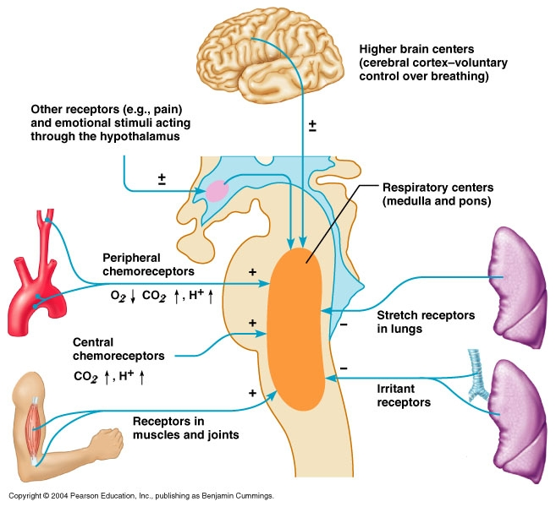
Ρύθμιση αναπνοής
Κεντρικοί χημουποδοχείς στα ανώτερα εγκεφαλικά κέντρα ελέγχου εκούσιας κίνησης
Υποδοχείς πόνου και συναισθημάτων στον υποθάλαμο
Υποδοχείς στο κέντρο αναπνοής (γέφυρα και προμήκη μυελό)
Περιφερικοί υποδοχείς στο αορτικό τόξο και στον διχασμό της καρωτίδας
Διεγερτικοί και διατατικοί υποδοχείς στους πνεύμονες

Slide 16
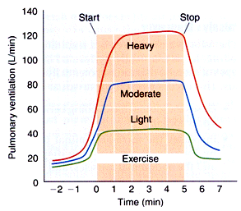
Πνευμονικός αερισμός κατά την άσκηση
Άμεση αύξηση του αερισμού λόγω αυξημένης εισπνευστικής διέγερσης που προκαλείται από την αυξημένη μυϊκή δραστηριότητα και τις μεταβολικές ανάγκες του σώματος.
Αύξηση αερισμού λόγω αύξησης θερμοκρασίας και χημικής σύστασης (CO₂, H⁺) του αρτηριακού αίματος
Η αναπνοή μετά την άσκηση ρυθμίζεται από την οξεοβασική ισορροπία, την PCO₂, και την θερμοκρασία του αίματος

Slide 17
Αναπνευστικές διαταραχές κατά την άσκηση
Δύσπνοια. Δυσκολία στην αναπνοή. Στοιχείο ανεπαρκούς φυσικής κατάστασης λόγω αύξησης αρτηριακού CO₂, H⁺.Οι αναπνευστικοί μύες αδυνατούν να αερίσουν επαρκώς του πνεύμονες και να διατηρήσουν φυσιολογική ομοιόσταση
Υπεραερισμός. Ξαφνική αύξηση του αερισμού παραπάνω από τα επίπεδα μεταβολικών αναγκών (υποβρύχια κολύμβηση, άγχος, πνευμονικές παθήσεις
Χειρισμός Valsava. ( πχ σε ανάταξη κομβικής ταχυκαρδίας επανεισόδου). Βίαιη εκπνοή με κλειστή γλωττίδα, μύτη και στόμα. Αύξηση ενδοθωρακικής πίεσης, μείωση ΚΣ, αυξημένη φλεβική πίεση και μείωση φλεβικής επαναφοράς αίματος.

Slide 18
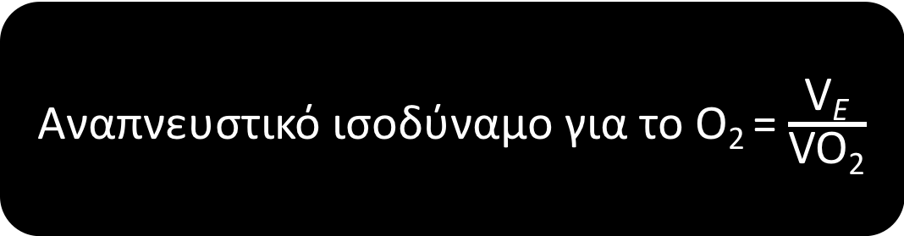
Αναπνευστικό ισοδύναμο για το Ο₂
Όγκος Αναπνεόμενου Αέρα ( V_{E} )
Ποσό Οξυγόνου που καταναλώνεται από τους ιστούς ( VO₂)
Σε ηρεμία. 23-28 L αέρα ανά λίτρο Οξυγόνου ανά λεπτό
Σε τρέξιμο 15,6 km/h έχει καταγραφεί κατανάλωση 33 L
Αναπνευστικό ισοδύναμο για το Ο₂ = $\frac{\text{V}\text{E}}{\text{VO}\text{2}}$

Slide 19
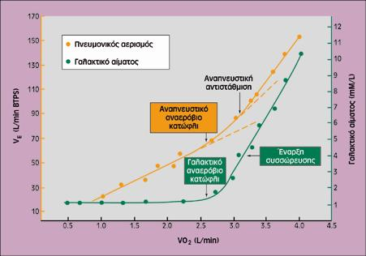
Αναερόβιο κατώφλι
Η ποσότητα του οξυγόνου που καταναλώνει ο οργανισμός κατά την άσκηση ΠΡΙΝ αρχίσει απότομη και συστηματική συγκέντρωση γαλακτικού οξέος στο αίμα.
Αντιστοιχεί στη ένταση της προσπάθειας όπου ξεκινάει η ενεργοποίηση της αναερόβιας γλυκόλυσης

Slide 20
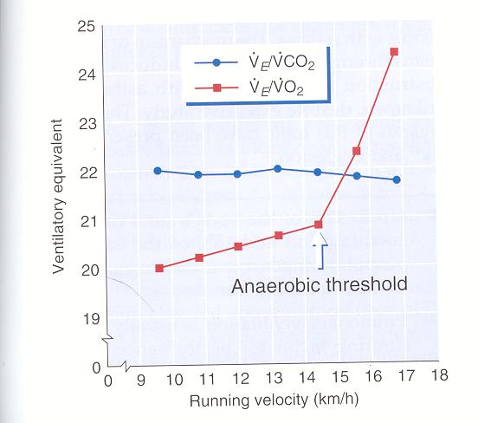
Ακριβέστερες τεχνικές προσδιορισμού του αναερόβιου κατωφλίου
Το αναερόβιο κατώφλι καθορίζεται με το σημείο στο οποίο ο V_{E}/VO₂ παρουσιάζει ξαφνική αύξηση, ενώ ο V_{E}/VCO₂ μένει σχετικά σταθερός.
Το αναερόβιο κατώφλι θεωρείται μια μέθοδος εκτίμησης του γαλακτικού κατωφλίου χωρίς να χρησιμοποιηθεί λήψη αίματος

Slide 21
Αναπνευστικά όρια στην απόδοση
Ο πνευμονικός αερισμός ΔΕΝ περιορίζει την απόδοση σε ήπια, μέτρια ή έντονη αερόβια άσκηση σε απλούς αθλητές. Αυτό δεν ισχύει όμως σε αθλητές επιδόσεων.
2% της συνολικής πρόσληψης Οξυγόνου καταναλώνεται από τους αναπνευστικούς μύες κατά την ηρεμία
11% της συνολικής πρόσληψης Οξυγόνου καταναλώνεται από τους αναπνευστικούς μύες την άσκηση ( διάφραγμα, εξ. Μεσοπλεύριοι, κοιλιακοί μύες.
Αντλούν μέχρι και 15% της ΚΠ
Αθλητές με παθολογία στένωσης ή απόφραξης αεροφόρων οδών (πχ άσθμα)

Slide 22
Παράγοντες μείωσης VO₂max

